Slide 1





如何从 零 到 壹
搭建 Web 数据分析报表
BY
独书先生

Slide 2


个人介绍
Personal introduction
独书先生
10年前端开发经验，开源爱好者
6年数据领域从业经历, Excel深度用户
LuckySheet(在线电子表格)作者
BabylonJS(3D引擎)中文网发起人

Slide 3

报表的演化
从小到大
由呈现到分析

Slide 4


基于web的在线电子表格
LuckySheet
开源
简单
基于MIT协议
使用简单配置便捷
强大
高效
开源领域最强
可展示百万级数据

Slide 5
Sharing outline
分享大纲
01
02
03
04
功能与架构
核心算法
渲染引擎
数据透视表
Function and architecture
Core Algorithm
Rendering Engine
PivotTable principle

Slide 6
01
功能与架构
Function and architecture
架构图
演示
PART ONE

Slide 7
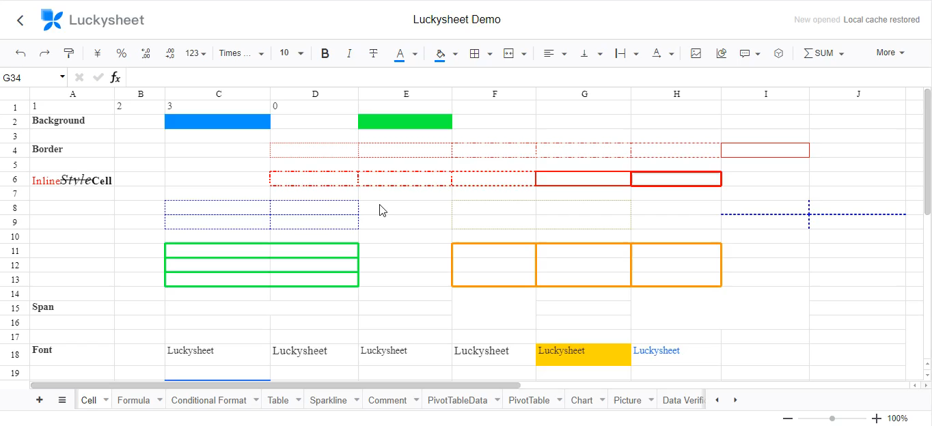

Slide 8
PART 01
功能与架构
Function and architecture
图表、数据透视表、导入导出、
筛选、图片、数据验证(表单)
综合应用
操作
渲染
计算
选区拖拽、下拉填充、复制粘贴
多选区、撤销重做、快捷键
对齐、旋转、数字格式
行内样式、条件格式
定位、行列长宽、公式、换行、
溢出、矩阵运算、动态数组

Slide 9

application
综合应用（图表、数据透视表）
前端应用
Algorithm
计算引擎
Data types
文字格式
Styling
样式
Formulas
公式
persistence
数据持久化
LuckySheet
html + css + javascript + jQuery
Rendering
渲染引擎
后台服务
Ajax
批量存储
WebSocket
原子保存
Collaborative
协同服务
Analysis
分析运算
Service
MySQL
关系型数据库
MongoDB
非关系型数据库
Redis
内存数据库
数据库
Database

Slide 10
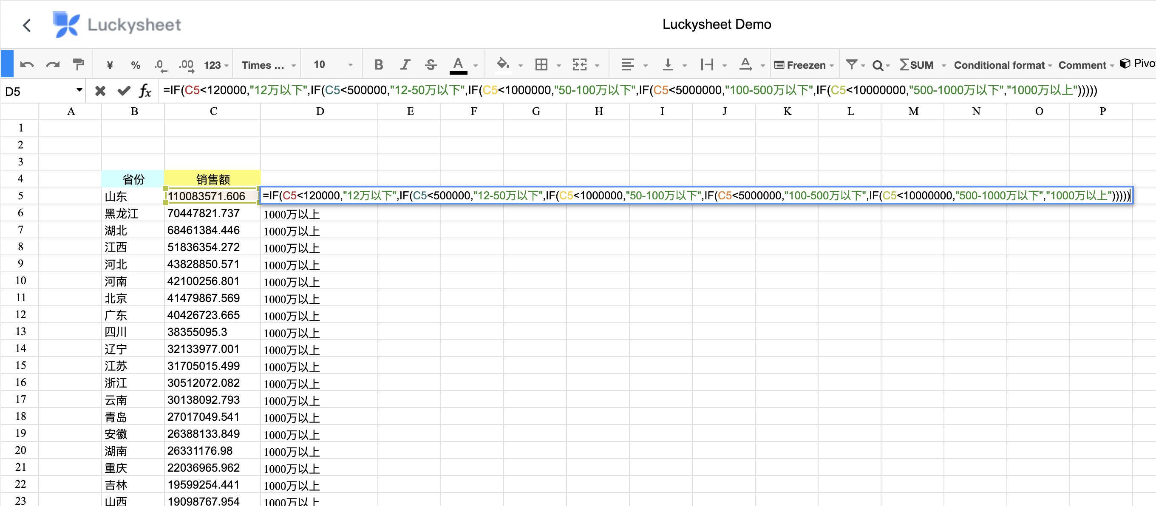
PART 01
I
功能与架构
嵌套公式计算&着色

Slide 11
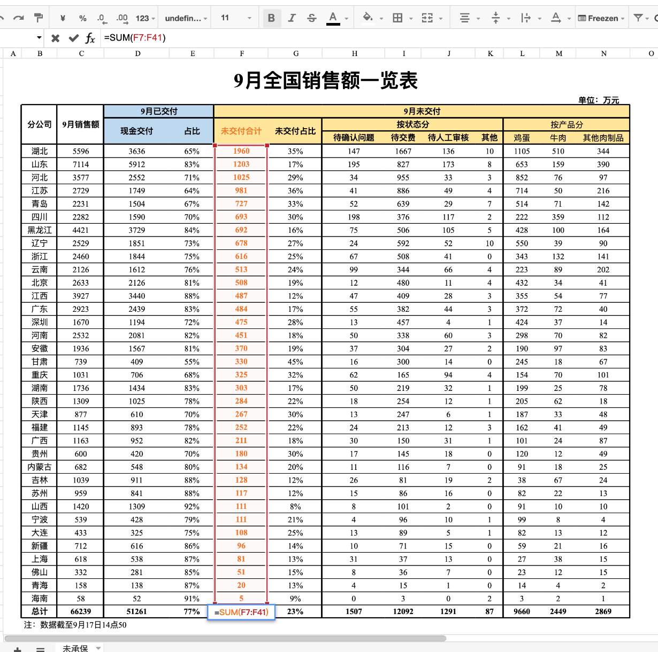
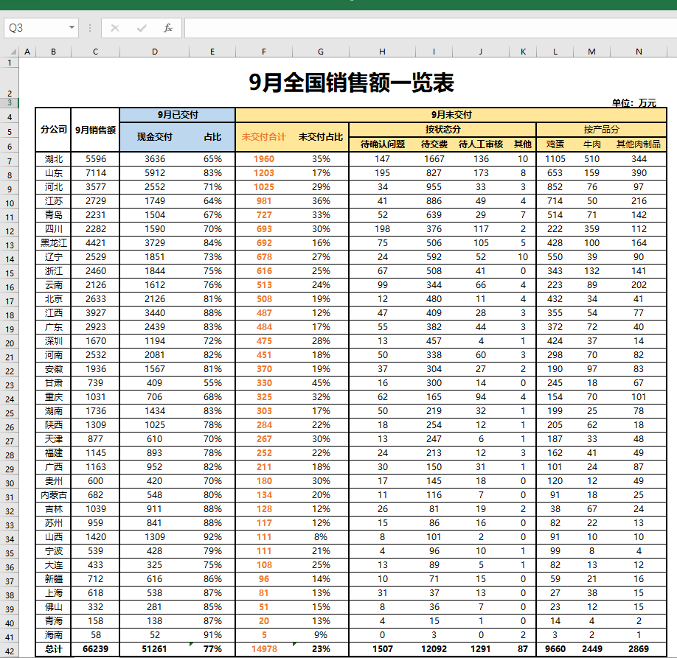
PART 01
II
功能与架构
LuckySheet
Excel
样式渲染&公式导入

Slide 12
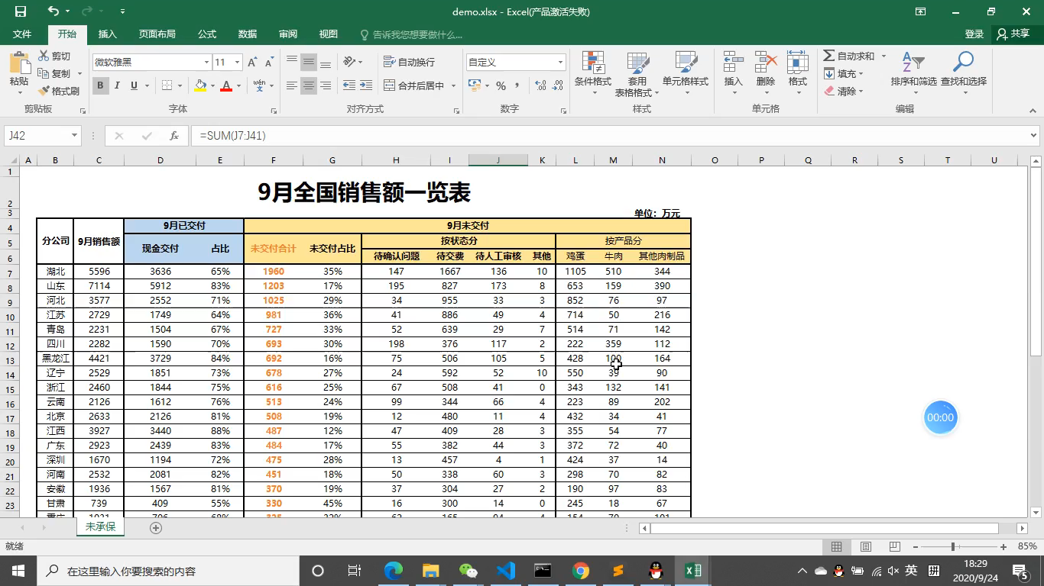

Slide 13
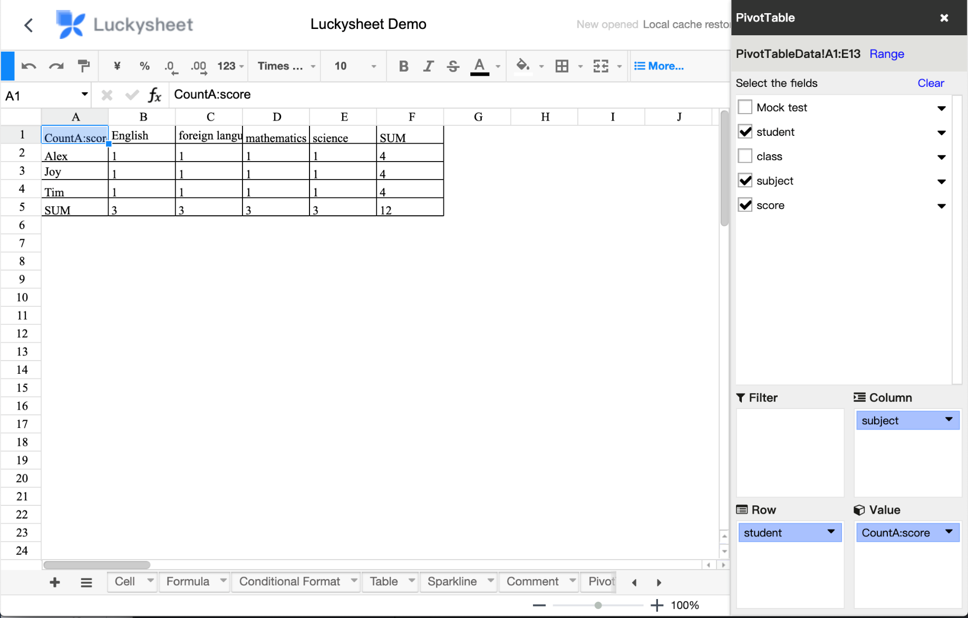
PART 01
III
功能与架构
数据透视表
用户利用电子表格进行数据分析的利器

Slide 14
02
核心算法
Core Algorithm
公式解析
联动更新
PART TWO

Slide 15
PART 02
I
核心算法
公式解析基本思路
=SUM(A1:B3, E5)+1
函数名
参数(单元格范围)
算数运算
形成四则运算的抽象语法树AST
+
SUM
1
A1:B3
E5
函数
参数1
操作符
参数2
常数
解析并执行：
Eval(“_.sum([[1,2], [3,4]…],5) + 1”)

Slide 16
PART 02
I
核心算法
思考
=(sum(max(B1:C10,10)*5-100,((1+1)*2+5)/2,10)+count(B1:C10,10*5-100))*5-100
-
+
100
SUM
Count
B1:C10
-
*
10
5
100
-
/
+
5
*
2
+
1
1
2
100
*
5
Max
B1:C10
10

Slide 17
PART 02
I
核心算法
公式解析关键点
词法
分析
逐个字母地读取伪代码，根据关键字keywords
生成标识(tokens)列表
Keywords：括号( ) 逗号, 双引号“ 花括号{ } 单引号‘
Tokens：包括运算符、函数名、参数、常数
语法
分析
根据标识(tokens)列表，递归生成抽象语法树AST。
生成过程中，为了避开括号的影响，需要使用后缀表达式(逆波兰式)修改标识顺序，最终组装为JavaScript代码
例如:1+((2+3)×4)-5
后缀表达式结果:
1 2 3 + 4 × + 5 -

Slide 18
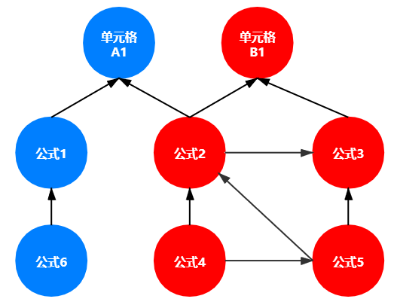
PART 02
II
核心算法
公式链式更新
单元格B1更新，影响公式2、3、4、5
2
1
3
4

Slide 19
PART 02
II
核心算法
链式计算要点
公式存储格式
公式信息需要同时存储在单元格和全局
后进先出法构建公式树
得到所有与单元格更新相关的函数并形成父子关系
深度优先遍历树，处理多级调用
从根节点开始遍历并计算公式值，位于根节点的
函数意味着没有被其他公式调用。

Slide 20
03
渲染引擎
Rendering Engine
渲染方式
复杂渲染
PART THREE

Slide 21

PART 03
I
渲染引擎
渲染方式
惰性加载，Canvas画布渲染，二分查找
Canvas

Slide 22
PART 03
III
渲染引擎
自动换行
Canvas获取宽度采用measureText方法
我在马路边捡到一分钱交给警察叔叔
初始
逐字计算文本的宽度
我在马路边捡到一分钱交
给警察叔叔
计算后

Slide 23
PART 03
IV
渲染引擎
文字旋转
主要涉及旋转后宽度和高度的计算
beta区域
旋转后宽度
alpha区域
width×cos(a) + height×sin(a)
我在马路边捡到一分钱
旋转后高度
width×sin(a) + height×cos(a)
a
width和height表示旋转前宽高，a为旋转角度

Slide 24
PART 03
V
渲染引擎
文字旋转+换行
提前计算好文字位置再旋转画布渲染
旋转后超出高度
关键计算步骤
最后换行结果
W
分钱
我在马路
边捡到一
我在马路
边捡到一
分钱
我在马路边捡到一分钱
H1
H2
旋转后宽度
H1÷tan(a)
H3
(H1+H2+H3)÷sin(a) + w×cos(a)
a
旋转后高度
w×sina(a)
(H1+H2)÷tan(a)

Slide 25
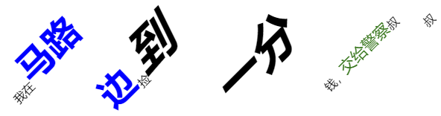
PART 03
VI
渲染引擎
思考
文字换行，旋转，行内样式同时生效

Slide 26
PART 03
VI
渲染引擎
measureText方法
actualBoundingBoxAscent
textBaseline
actualBoundingBoxDescent
Abcdefghijklmnop
Asc
默认
Desc
Abcdefghijklmnop
Asc=0
Top
Desc
Abcdefghijklmnop
Bottom
Asc
Desc=0

Slide 27
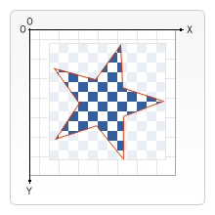
PART 03
VII
渲染引擎
clip方法
void ctx.clip();
void ctx.clip(fillRule);
void ctx.clip(path, fillRule);

Slide 28
PART 03
VIII
渲染引擎
渲染性能优化
减少MeasureText的使用
缓存单元格信息延时释放
使用Web Worker进行深拷贝
避免使用putImageData

Slide 29
04
数据透视表
PivotTable principle
实现效果
计算方法
PART FOUR

Slide 30
PART 04
I
数据透视表
数据透视表
是什么 ？
原始数据
结果
学生 | 科目 | 性别 | 分数
Joy | English | M | 96
Joy | mathematics | M | 110
Joy | foreign language | M | 87
Joy | science | M | 266
Tim | English | F | 92
Tim | mathematics | F | 100
Tim | foreign language | F | 90
Tim | science | F | 255
Alex | English | M | 108
Alex | mathematics | M | 117
Alex | foreign language | M | 88
Alex | science | M | 278
学生 | 求和:分数
Alex | 591
Joy | 559
Tim | 537
合计 | 1687
行选择【 学生 】
再根据【分数】求和

Slide 31
PART 04
II
数据透视表
操作流程
可选字段
删选器
列
数据透视表创建
【学生】
【科目】
【性别】
行
值
【分数】
【学生】
【分数】

Slide 32
PART 04
III
数据透视表
列行代表维度
值代表指标
删选器
列
【科目】
Sum:score | English | foreign language | mathematics | science | 合计
Alex | 108 | 88 | 117 | 278 | 591
Joy | 96 | 87 | 110 | 266 | 559
Tim | 92 | 90 | 100 | 255 | 537
合计 | 296 | 265 | 327 | 799 | 1687
行
值
【学生】
【分数】

Slide 33
PART 04
IV
数据透视表
思路
生成了4种数据组合，
组合与维度数量相关
Sum:score | English | foreign language | mathematics | science | 合计
Alex | 108 | 88 | 117 | 278 | 591
Joy | 96 | 87 | 110 | 266 | 559
Tim | 92 | 90 | 100 | 255 | 537
合计 | 296 | 265 | 327 | 799 | 1687
【学生】+ 【科目】
【学生】
【科目】
【整体合计】

Slide 34


PART 04
V
数据透视表
4个维度【学生】【班级】【性别】【客户】
产生16种组合
$$2^{n}$$
多维数据立方体
学生 班级 性别 科目

Slide 35
分享总结
非常感谢各位耐心的聆听
复杂应用
操作
渲染
计算
Github仓库请搜索LuckySheet
https://github.com/mengshukeji/Luckysheet
Star
2K

Slide 36

加入Luckysheet开发者交流群
添加小编微信: msuniver 备注:加群
微信

Slide 37

鉴前世之兴衰，考当今之得失
《好书推荐》

